Slide 1
Moyen de transport
Transports:
-Transport routier
-Transport ferroviaire
-Transports par câble
-Transport fluvial
-Transport par installations fixes
-Transport maritime
-Transport multimodal
-Transport aérien

Slide 2
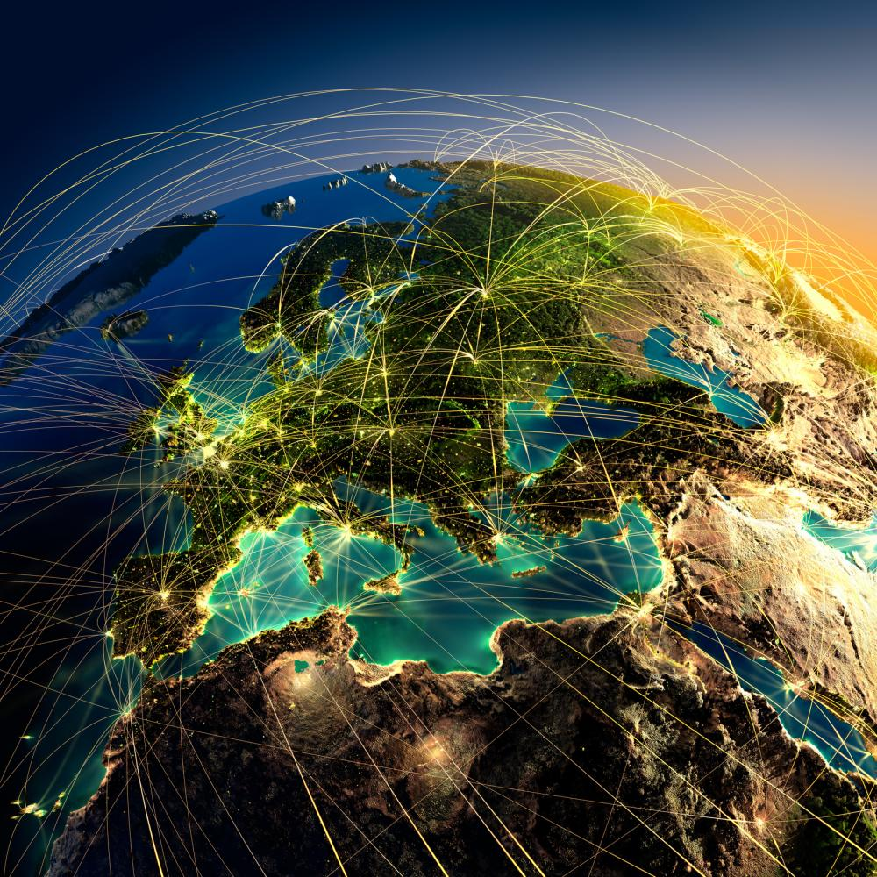
Un mode de transport, ou moyen de transport, ou système de transport, c'est une forme particulière de transport qui se distingue principalement par le véhicule utilisé, et par conséquent par l'infrastructure qu'il met en œuvre. Lorsque plusieurs modes de transport sont associés pour concourir à la réalisation d'une opération de transport, c'est le terme multimodalité qui est utilisé.

Slide 3
Le transport et la locomotion : par exemple, la marche, la course, le patin à roulettes, la trottinette, la raquette, et tant d'autres, sont des modes de locomotion, car ils servent uniquement à "se déplacer", et pas à déplacer quelque chose d'autre que soi-même.
Le mode de transport et le mode de propulsion : par exemple, la propulsion peut être animale, éolienne, motorisée (moteurs thermiques ou moteurs électriques).

Slide 4
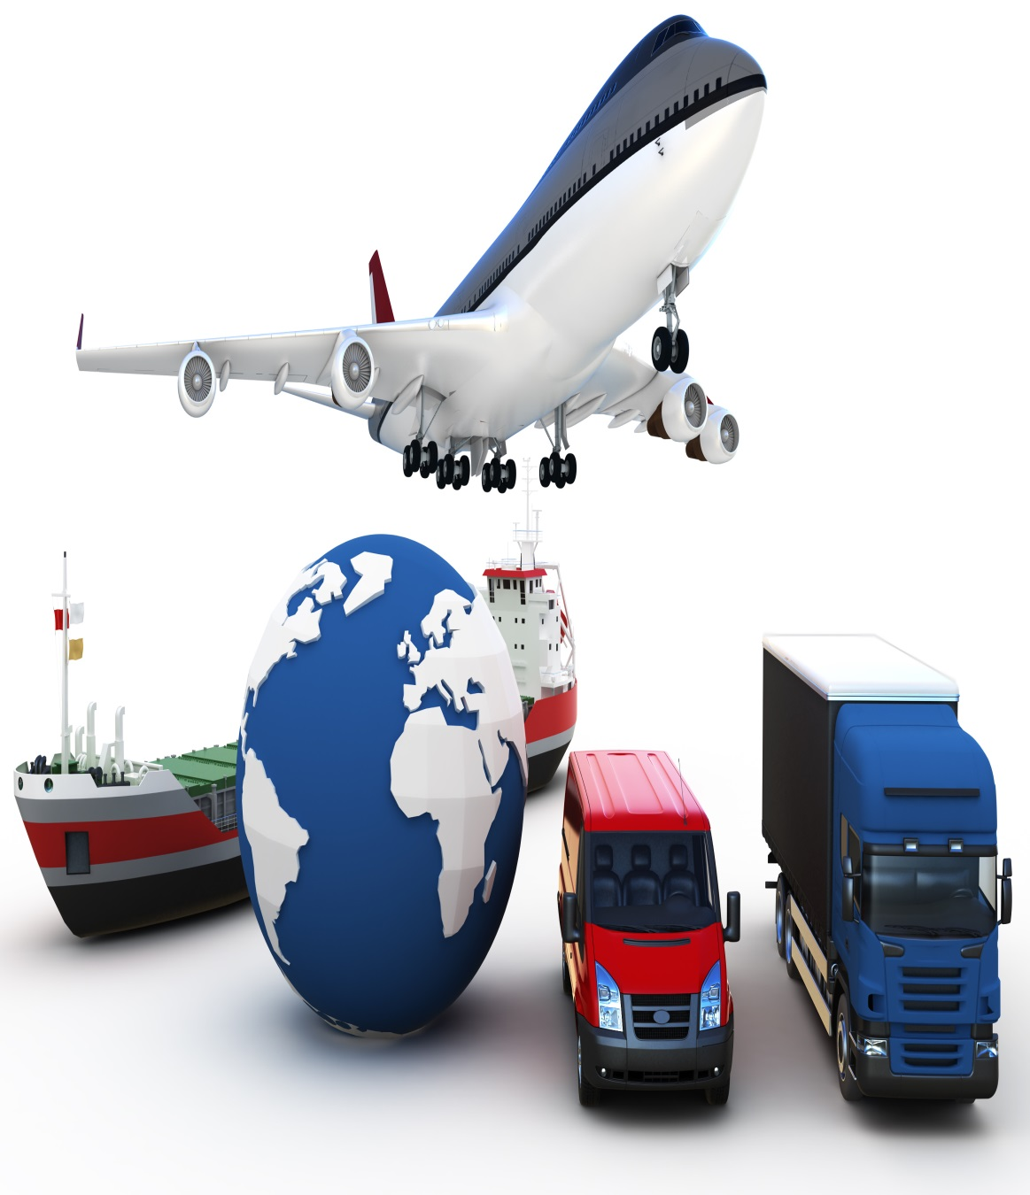
Un mode de transport est, dans un sens plus général, un accessoire utilisé par un être humain afin de se déplacer du point A au point B. Pour posséder le statut de moyen de transport, celui-ci doit être accessible au public et posséder une instance de brevet approuvée. Il y a également les modes de transport en commun, tels que l'autocar, le métro, le train, le taxi, le monorail... et bien d'autres.

Slide 5
Les dimensions
Voiture | Hélicopter
De long:4,5-5m | 8-10m
De large:1,5-2m | 1,5-3m
De haut:1,3-1,8m | 1,5-2,5m

Slide 6
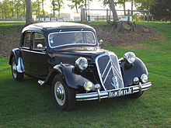
Automobile
Une voiture ou une automobile, aussi appelée une auto ou un char en Amérique du Nord ou, plus précisément, une voiture automobile, est un véhicule automobile à roues propulsé1 par un moteur destiné au transport terrestre de personnes et de petits objets.
Vitesse de la voiture: 220km/h
(átlag)

Slide 7
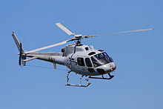
Hélicoptère
Un hélicoptère est un aéronef dont la sustentation et la propulsion sont assurées par des voilures tournantes, couramment appelées rotors, et entraînées par un ou plusieurs moteurs.
La majorité des hélicoptères utilise un seul rotor de sustentation et un rotor anticouple, les autres solutions sont bi-rotors contrarotatifs placés sur le même axe, sur deux axes convergents, en tandem ou sur les côtés.

Slide 8
TEST
1. Les engins du transport commun:
(tömegközlekedés fajtái)

Slide 9
2. Sorte de moyen de transport:
-____________
-____________
-____________

Slide 10
3. Dimensions de la voiture:
4. Vitesse de la voiture (km/h):

Slide 11
5. Invente! (találd ki).
v__t_r_
V__o
H__l__o___r
B__e_u

Slide 12
Créé par:
Bús Alex et Káposzta Tamás

